Slide 1
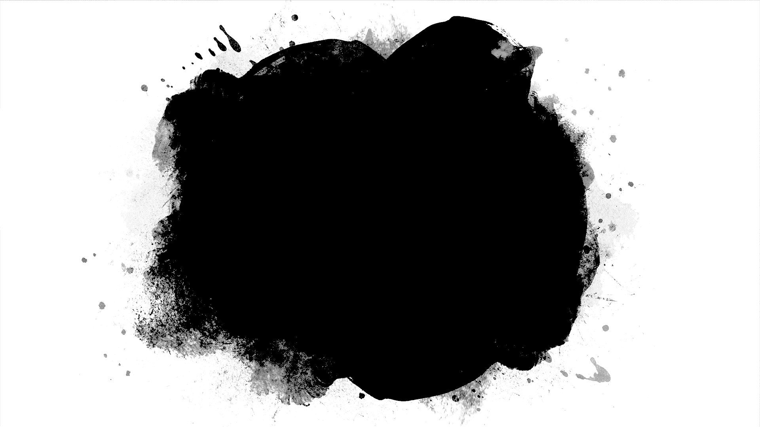
YİYECEK/İÇECEK OTOMATI
BETÜL KOÇ
BUSE ÜNSAL

Slide 2
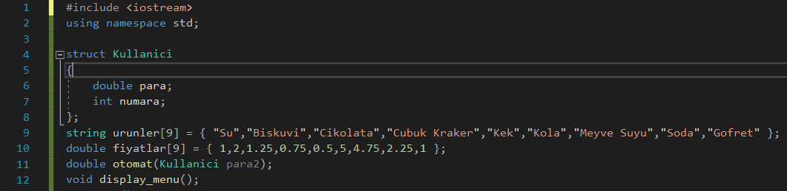
(4) Para ve numara içeren kullanıcı struct ı oluşturduk. (9) Ürünlerimiz bu satırdadır. (10) Ürünlerimizin fiyatını belirttik. (11) Otomat fonksiyonumuza kullanıcı structlı param adında bir parametre atadık. (12) Menüyü daha sonra kullanmak için burada tanımını yaptık

Slide 3
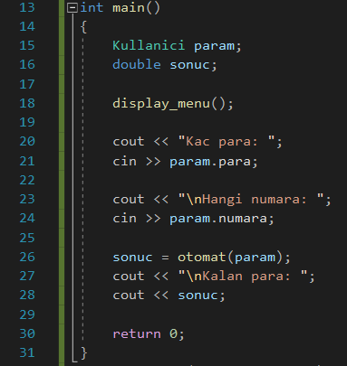
(15) Kullanıcı struct ında param isimli bir değişken tanımladık. (16) double tipinde bir sonuç tanımladık. (18) Menüyü ekrana yazdırır. (21) Kaç para olduğunu sorar ve karşılığında girilen değeri ekrandan alır ve param değişkenindeki paraya atar. (24) Hangi numara olduğunu sorar ve karşılığında ekrandan girilen değeri alır ve param değişkenindeki numaraya atar. Böylece Structımızdaki bilgilerin ikisi de alınmış olur. (26) Az önce aldığımız iki (numara ve para) bilgilerini otomat fonksiyonuna gönderir ve oradan donen cevabı da sonuç değiskenine atar. (28) Kalan parayı hesap edip kendisi ekrana yazdırır.

Slide 4
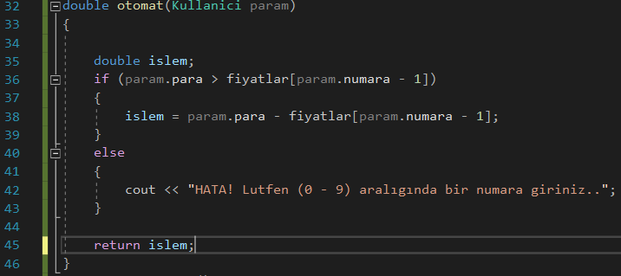
(35) double tipinde bir işlem tanımladık. (36) Eğer parametre olan param > fiyatlar dizisindeki parametre olan numaradan büyükse. (Yani param > fiyatsa. alabileceğimiz bir ürün varsa) (38) Paramdan ürünün fiyatını çıkar ve bunu işlem olarak tanımladığım aslında para üstü hesaplayan işlem adında tut.

Slide 5
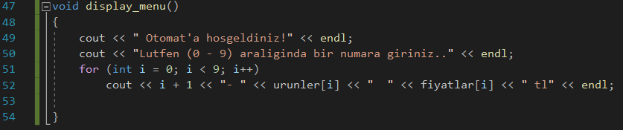
(51) İ = 0 olsun ve i < 9 iken ; i+1 - urun - fiyat - tl olarak bir çıktı versin. Bu da şu demek olur ; 1- Su = 1 tl (52) cout<< fiyatlar<<endl (Her ürüne karşılık fiyatını yazdırır.)

Slide 6
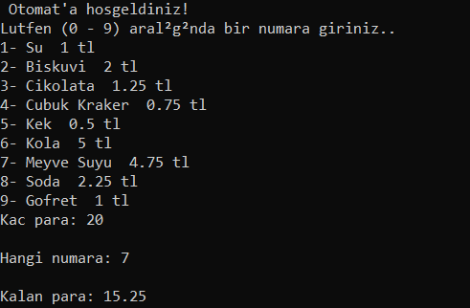
Bizden ne kadar paramız olduğunu isteyen almak istediğimiz ürünün numarasını soran ardından para üstünü gösteren programımızın çıktısı;

